Slide 1
日本語フォントはMeiryo UIで統一 英語フォントはTimes New Romanで統一

Slide 2
入力光
活性層
N型
P型
出力光
電流

Slide 3
シリコン
過剰電子
Si
Si
Si
Si
価電子4個
Si
P
Si
リン
Si
Si
Si
P
価電子3個

Slide 4
シリコン
ホール
Si
Si
Si
Si
価電子4個
Si
B
Si
ホウ素
Si
Si
Si
B
価電子3個

Slide 5
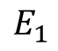
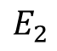
電子
$$E_{2}$$
光子
エネルギー
$$E_{1}$$

Slide 6
$$E_{2}$$
$$E_{1}$$

Slide 7
$$E_{2}$$
$$E_{1}$$

Slide 8
Bulk
QW
伝導帯
エネルギー
禁止帯
価電子帯
QW
Bulk

Slide 9
QDの大きさ
放出スペクトル強度
波長

Slide 10
Bulk
QW
伝導帯
エネルギー
QD
禁止帯
QD
価電子帯
Bulk
QW

Slide 11
QW
伝導帯
US
エネルギー
ES
GS
禁止帯
GS
ES
US
価電子帯
QW

Slide 12
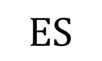

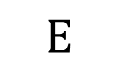
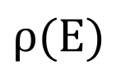
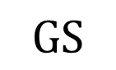
$$ρ(E)$$
存在確率
$$US$$
$$ES$$
$$GS$$
$$E$$
エネルギーバンドギャップ

Slide 13
半導体
空孔

Slide 16
入力光
注入電流
n型
活性層
P型
出力光
（増幅光）

Slide 17
入力光
n型PC
P型PC
注入電流
活性層
出力光
（増幅光）

Slide 18
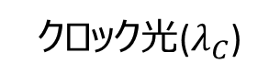
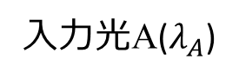
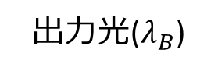
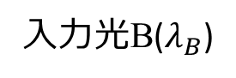
入力光A($λ_{A}$)
PC-QDSOA1
クロック光($λ_{C}$)
PC-QDSOA2
出力光($λ_{B}$)
入力光B($λ_{B}$)

Slide 20
$$P_{min}^{1}$$
$$P_{max}^{0}$$

Slide 21
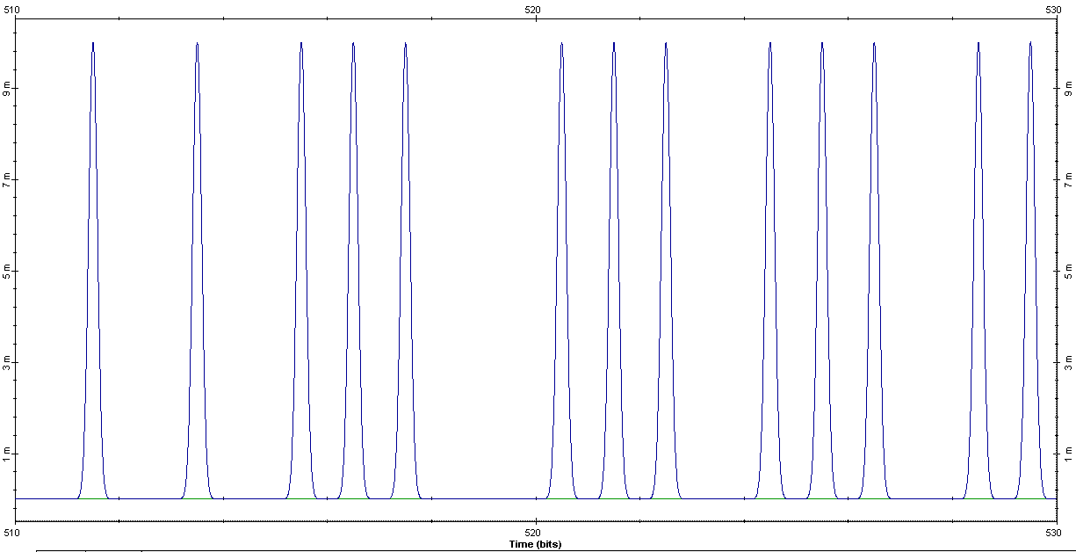
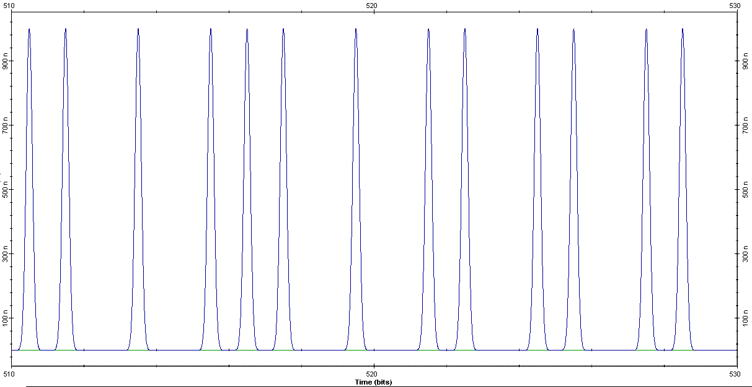
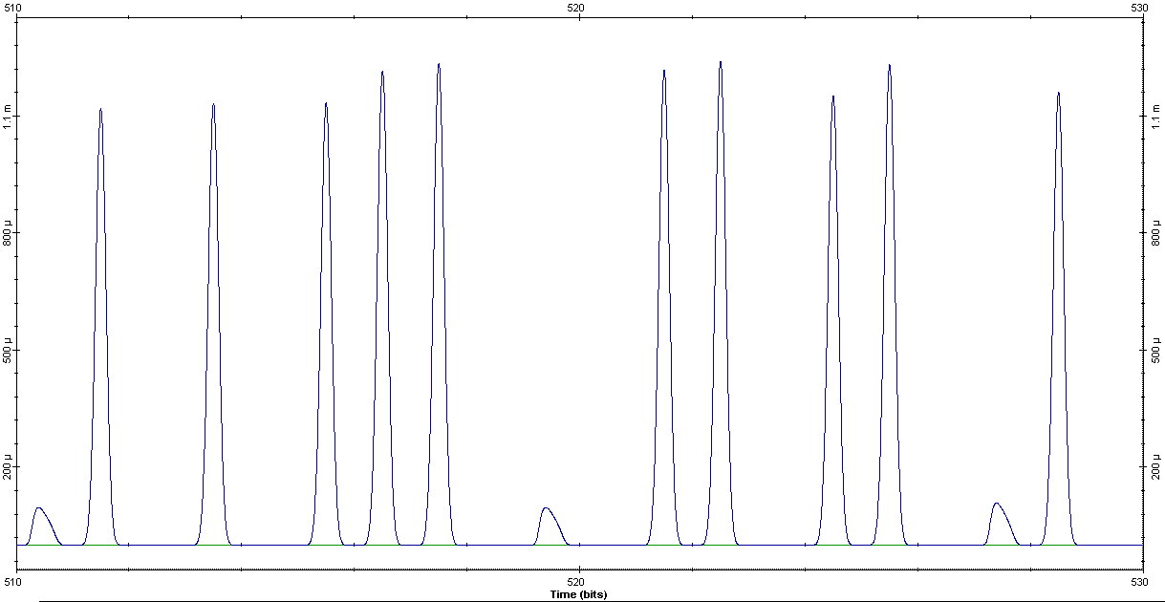
10111001110111011
光強度[mW]
10
入力光 A
0.0
時間[ps]
112.5
10111010110110110
10⁻³
光強度[mW]
入力光 B
0.0
時間[ps]
112.5
10111000110110010
光強度[mW]
1
出力光
0.0
112.5
時間[ps]

Slide 22
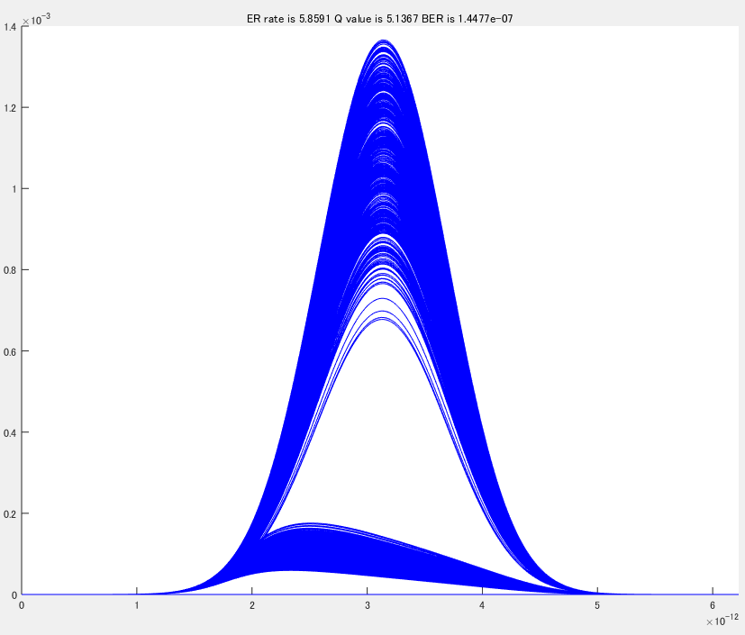
1.0
ER:5.86[dB]
Q:5.14
正規化光強度
0.5
0.0
6.25
時間[ps]
4mA

Slide 23
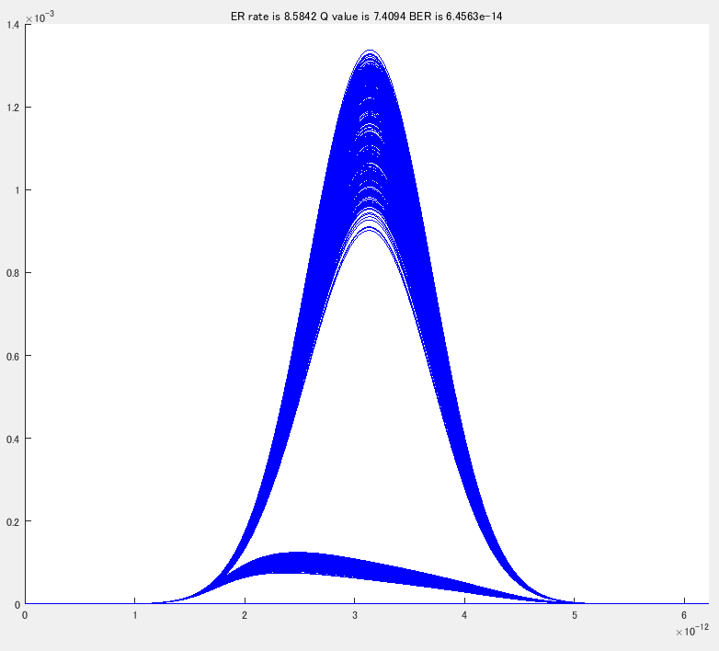
1.0
ER:8.58[dB]
Q:7.41
正規化光強度
0.5
0.0
6.25
時間[ps]
6mA

Slide 24
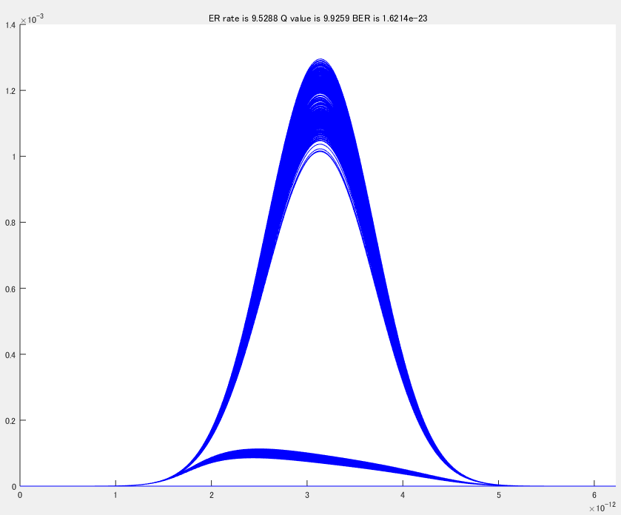
1.0
ER:9.53[dB]
Q:9.92
正規化光強度
0.5
0.0
6.25
時間[ps]
8mA

